Slide 1
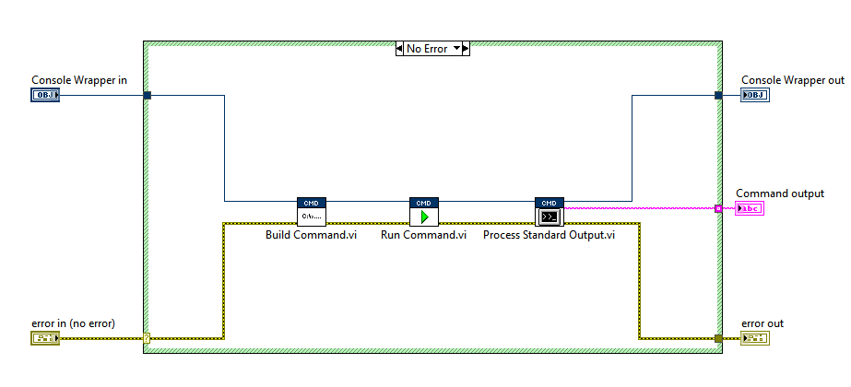
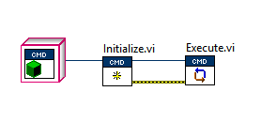
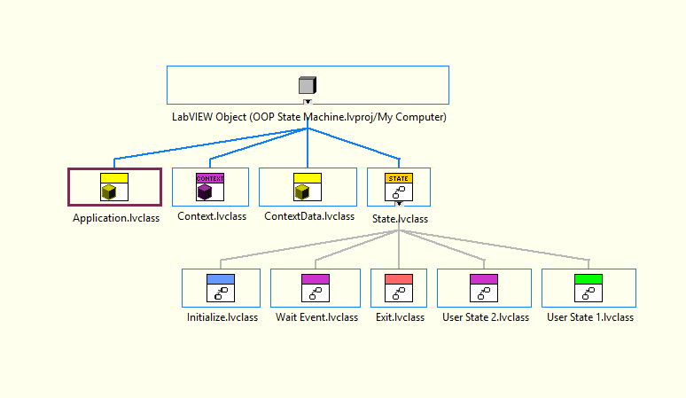
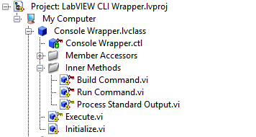
Introducción a la Programación Orientada a Objetos (OOP) en LabVIEW
Felipe Flores – Certified LabVIEW Architect

Slide 2
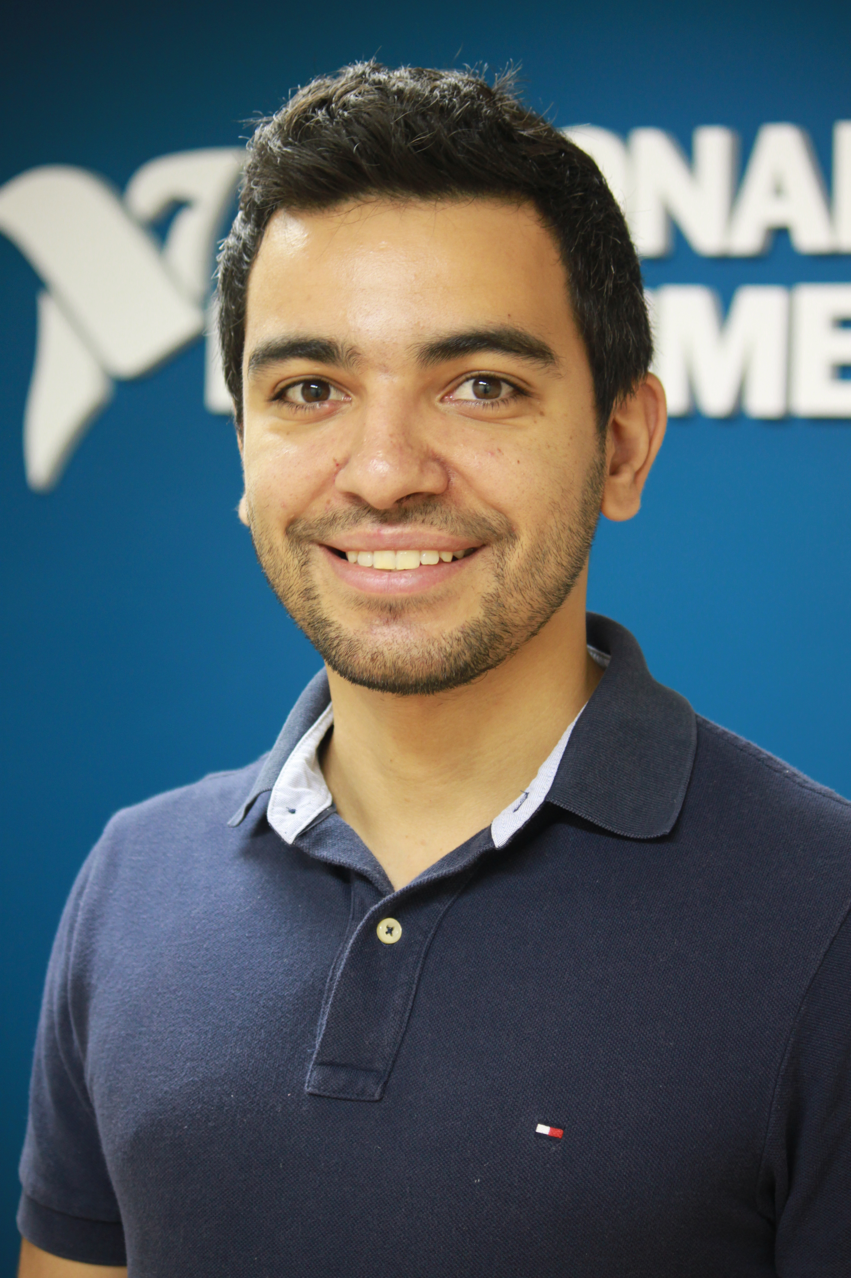
Quién soy yo?
Felipe Flores
Ingeniero de Control y Automatización del Instituto Federal de Educación, Ciencia y Tecnología de São Paulo (IFSP), y Especialista en Ingeniería de Software de la Universidad São Judas Tadeu.
Ingeniero Senior de Soporte Técnico.
¡Apasionado por el software!
Interesado en POO.
Notes:
Ensinei todos os cursos de LabVIEW na NI. Sou CLA desde 2015. Dou suporte a aplicações grandes.
Trabalho muito ao lado de vendas e ultimamente tenho dado suporte interno a outros Engenheiros da NI.
Gosto de criar projetos em LabVIEW e postá-los em minha página do Github, para que as outras pessoas possam usar como referência.

Slide 3
Objetivo
Introducción al concepto de OOP, pero con un enfoque práctico en LabVIEW, para que ustedes puedan salir de aquí con ideas de aplicación.
Notes:
Já li e assisti bastante sobre Orientação a Objetos, inclusive ensinei o curso de LabVIEW OOP algumas vezes. No entanto, eu sinto que é bem difícil quebrar essa barreira de aprender o conceito e de fato aplica-lo. Quero tentar quebrar, ou pelo menos deixar mais fácil essa barreira nesta apresentação.

Slide 4
Agenda
Elementos Básicos de OO
Paradigma orientado a objetos y sus pilares
Clases y objetos
Atributos y métodos
Relaciones entre clases
Ideas/ejemplos de proyectos en LabVIEW.
Conclusiones
Preguntas

Slide 5
Básico de OOP
Lo mínimo que necesitas saber

Slide 6

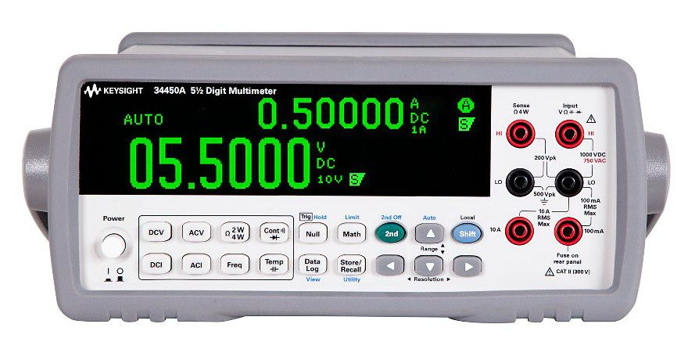

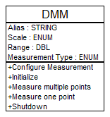
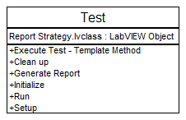
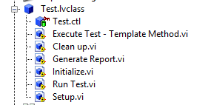
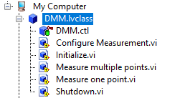
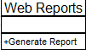
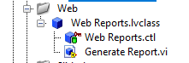
Paradigma orientado a objeto y sus pilares
Notes:
Conseguimos representar praticamente tudo como objetos. O Paradigma da Orientação a objetos busca modelar elementos de mundo real dentro do mundo do software. Esses modelos não necessariamente representam elementos tangíveis, mas sim todos os elementos concretos dentro de uma lógica de negócio e até mesmo elementos virtuais que só existem dentro do computador.
Na verdade sempre podemos ver vários exemplos disso ao usar o computador
Images by Vecteezy.com
<a href="https://pt.vecteezy.com/vetor-gratis/clipart">Clipart Vetores por Vecteezy</a>

Slide 7
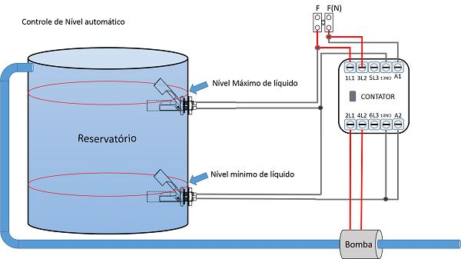
Demostración Vamos a revisar un diseño orientado a objetos
Notes:
Demonstração 1. OOP Vs Task Oriented – Abrir e Revisar.
https://www.mundodaeletrica.com.br/controle-de-nivel-de-reservatorio/
Fazer isso para classe, objeto, método e atributo.
Classe é o projeto (o Blueprint) e o Objeto é a implementação, o que está instanciado no código.

Slide 8
Paradigma orientado a objeto y sus pilares
Abstracción: capacidad para representar elementos del mundo real de manera más general, controlando el nivel de detalle según la necesidad.
Polimorfismo: el mismo método puede tomar diferentes "formas" (ejecutar diferentes rutinas de código), según el contexto al que se refiere. (Por ejemplo, el método TDMS.Read () ejecutará código distinto al método Excel.Read ())
Encapsulación: el código de cliente no puede acceder a los datos internos de la clase. Además, algunos métodos más críticos (que manipulan datos de clase, por ejemplo) no se pueden llamar desde un código externo a clase.
Herencia: es posible crear una jerarquía de clases y reutilizar códigos que son comunes a todas ellas, lo que también permite la extensión de métodos para satisfacer las necesidades específicas de su clase.
Notes:
Abstraction - The low-level logic of device communication and configuration is hidden and provided as a simple set of high-level functions to the user
Encapsulation - Client code cannot access internal class data. It is also possible to block class users to access the source code in it. (Ex.: Report Generation Toolkit, SMTP Library, etc).
Inheritance - AutomatedController.lvclass is a subclass that provides abstract methods that will be overridden by the sub-classes. it could also define common behaviors that all sub-classes could re-use
Polymorphism - The same subVI placed in the block diagram could execute a specific version, depending on the object that is passed to it. In LabVIEW we call this Dynamic Dispatch.

Slide 9
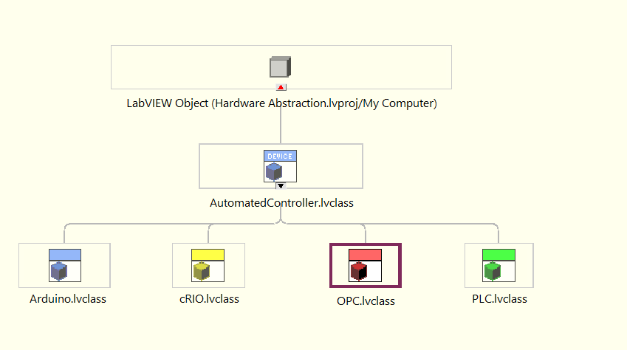
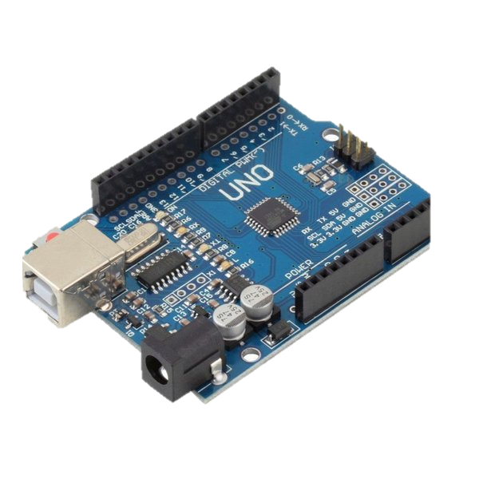
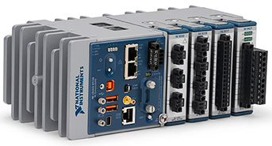

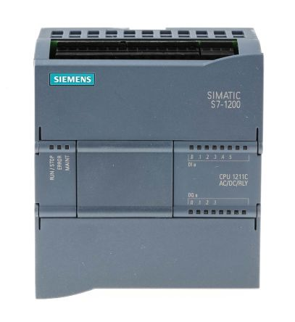
Demostración Paradigma orientado a objeto y sus pilares
Notes:
Demonstração 2. Hardware Abstraction.
https://www.mundodaeletrica.com.br/controle-de-nivel-de-reservatorio/
Fazer isso para classe, objeto, método e atributo.
Classe é o projeto (o Blueprint) e o Objeto é a implementação, o que está instanciado no código.

Slide 10
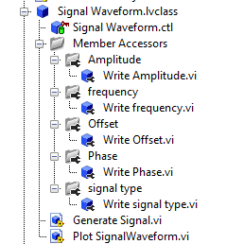
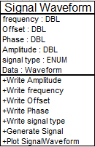
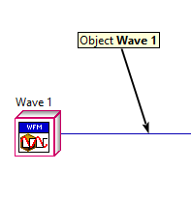
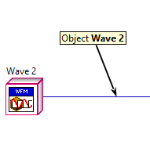
Clases y Objetos
La clase es el proyecto (el “Blueprint”).
Un objeto es la implementación (lo que se instancia en el código).
Notes:
Classe é o projeto (o Blueprint) e o Objeto é a implementação, o que está instanciado no código.

Slide 11
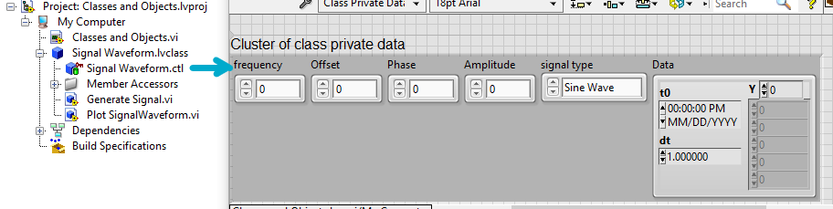
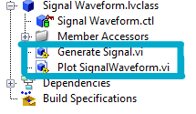
Atributos y métodos
Los atributos son las características, definen el estado de la clase. En LabVIEW están representados por un clúster de datos privados.
Los métodos son las acciones que la clase puede realizar o sufrir. En LabVIEW están representados por VIs.
Notes:
Atributos são as características, definem o estado da classe. No LabVIEW são representados por um cluster privado de dados.
Métodos são as ações que a classe pode realizar ou sofrer. No LabVIEW são representados por Vis.

Slide 12
Demostración Vamos a crear una clase de LabVIEW simple para un DMM
Notes:
Demonstração 2. Creating a Class – Criar a classe DMM igual ao do diagrama de classe.

Slide 13
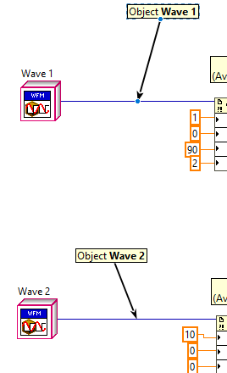
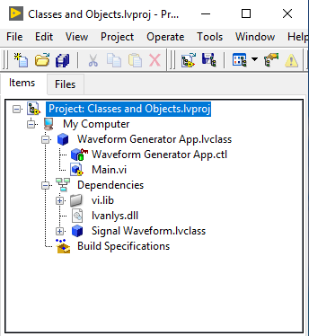
Relaciones entre clases
Dependencia – “Usa un (a)”
Notes:
Dependência é uma relação mais simples entre classes. Basicamente quando uma classe instancia outra ou usa uma classe para conseguir realizar alguma tarefa dentro de um dos seus métodos, caracteriza-se dependência. Se você modificar algo na classe que é chamada, a classe chamadora vai quebrar!

Slide 14
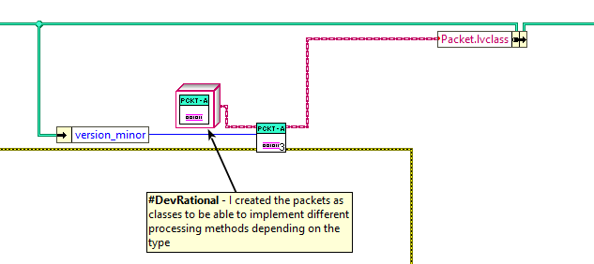
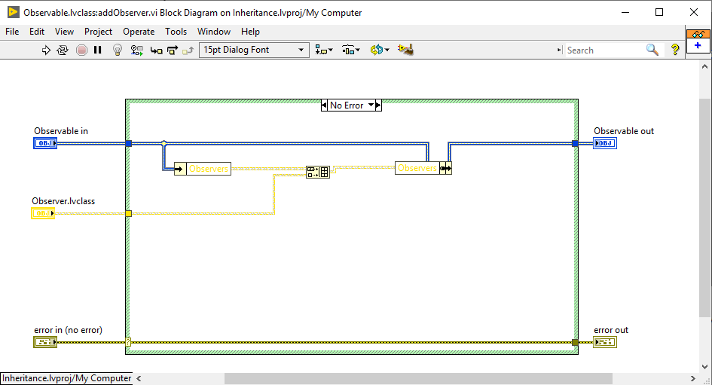
Relaciones entre clases
Asociación – “Tiene un (a)”
La agregación y la composición son tipos específicos de asociación
Notes:
As associações são tipos de dependências, porém nelas um objeto sempre terá acesso a um outro objeto durante seu ciclo de vida (por exemplo, um objeto estará presente como um campo/atributo de outro).
Agregação é um tipo específico de associação onde um objeto está contido em outro . Neste caso, se o objeto contenedor deixar de existir, o objeto contido ainda poderá ser usado por outras classes.
Já na composição, que é um tipo mais especifico de agregação, se a classe contenedora deixar de existir, as classes contidas não terão mais valor ao longo do código, ou seja, a classe contenedora determina o ciclo de vida dos objetos contidos.

Slide 15
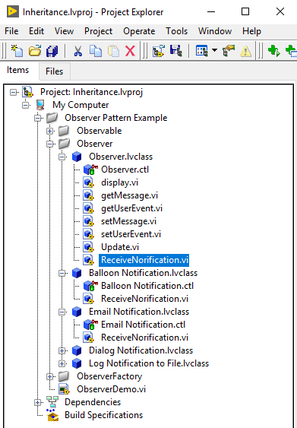
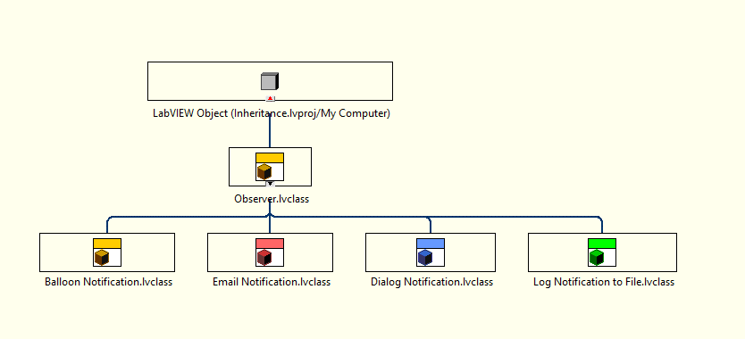
Relaciones entre clases
Generalización – “Es una”
Notes:
Relação entre classes que determina uma relação de hierarquia entre elas, onde uma sub-classe pode herdar características e comportamentos de uma super-classe. É uma relação de “é um(a)”.
Todas as classes do LabVIEW descendem de uma classe ancestral chamada LabVIEW Object.

Slide 16
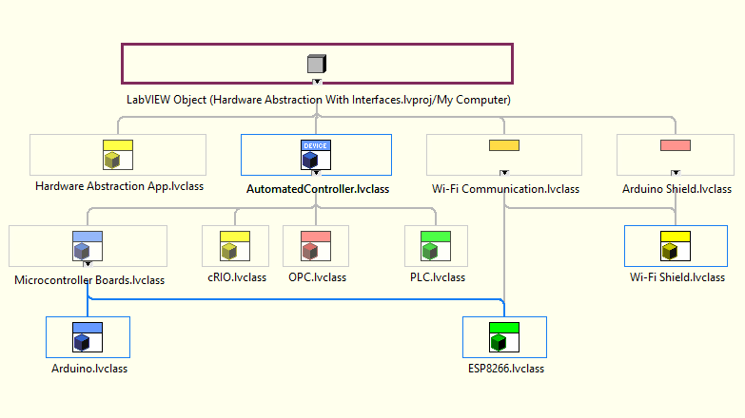
Relaciones entre clases
Implementación de interfaz - "Implementa". En LabVIEW solo se puede heredar de una clase, pero se puede implementar múltiples interfaces.
Notes:
Uma interface define um contrato, no qual classes que a implementam são obrigadas a estar de acordo com este contrato, ou seja, devem implementar as operações/métodos definidos pela interface. Uma classe pode herdar de apenas uma classe, mas pode implementar 0 ou mais interfaces.

Slide 17
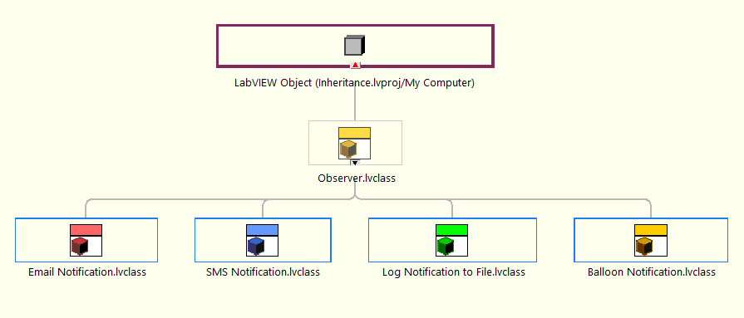



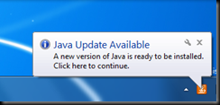
Demostración Relaciones entre clases
Notes:
Demosntração 3. Relations between Classes – Revisar os Projetos Inheritance e HAL with Interfaces.

Slide 18
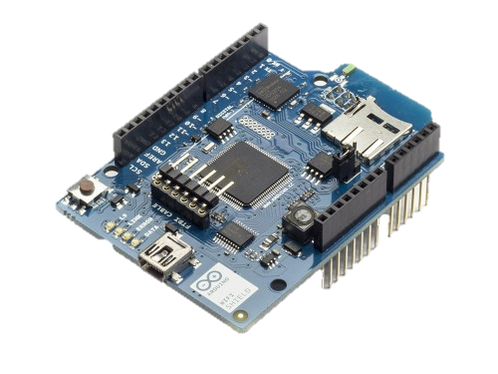
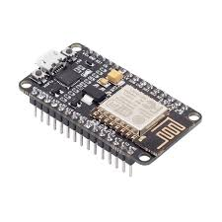
Demostración Relaciones entre clases
Notes:
Demosntração 3. Relations between Classes – Revisar os Projetos Inheritance e HAL with Interfaces.

Slide 19
Ideas / ejemplos de proyectos en LabVIEW
Para abrir la mente

Slide 20
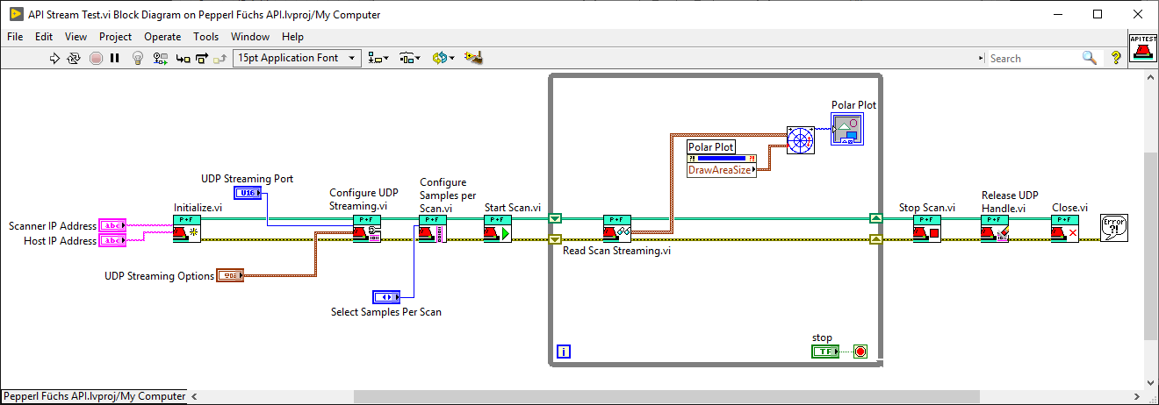
Simple API
API de Scanner da Pepperl Füchs

Slide 21
Console Wrapper API
Proyecto "Console Wrapper".

Slide 22
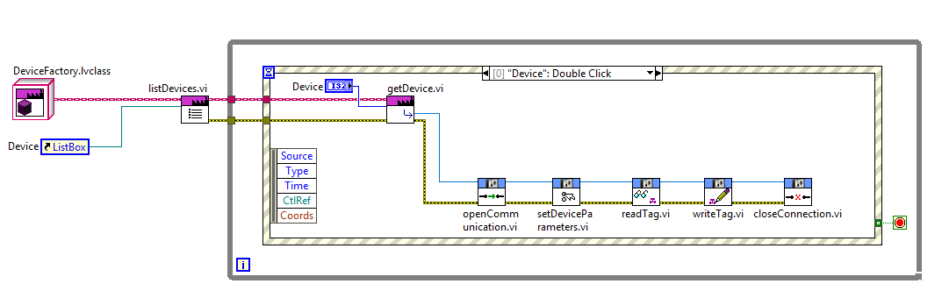
Hardware Abstraction Layer
Automated Controller Abstraction
Notes:
Lembrar de IVI Drivers
Citar artigos da NI

Slide 23
Conclusiones
¿Qué obtengo yo de todo esto?

Slide 24
Conclusiones
LabVIEW OOP le brinda un gran nivel de personalización y protección de datos de clases, lo que lo obliga a seguir algunas buenas prácticas, como modularidad y encapsulación.
La orientación a objetos no es un “monstruo de siete cabezas”, pero tampoco es trivial. Una vez que aprenda un concepto, intente ponerlo en práctica. No se preocupe si el diseño de su clase no es perfecto, simplemente practique al principio.
No agregue OOP a todas las partes de su proyecto. Comience con una parte y luego vea qué vale la pena convertir en OOP.
Deje de tratar los proyectos OOP como trata un proyecto clásico de LabVIEW, ya que la cantidad de VIs siempre será mayor y puede tener miedo. Sin embargo, la gran mayoría de los VI se generarán mediante secuencias de comandos.

Slide 25
Referencias de estudio
Para profundizar el conocimiento

Slide 26
¿Por dónde comienzo a estudiar?
Conceptos Básicos
Libro: Head First Object-Oriented Analysis and Design, by Brett McLaughlin, Gary Pollice, David West
Buenas Prácticas
Clean Code: A Handbook of Agile Software Craftsmanship (English Edition), by Robert Martin.
SOLID Principles
Patrones de Diseño
Libro: Design Patterns - Elements of reusable object-oriented software, by Erich Gamma, Richard Helm, Ralph Johnson, John Vlissides (AKA Gang of Four)
Web site Refactoring.guru es un sitio dedicado al estudio de patrones de diseño en OOP.
Diagramas de Diseño.
Unified Modeling Language (UML) – Class Diagrams, Sequence Diagrams, Use Case Diagrams.
Notes:
Livro OOP e Design Patterns Heads First
GoF Design Patterns - elements of reusable object-oriented software
SOLID Principles
Refactoring.guru
UML

Slide 27
Preguntas?

Slide 28
Gracias!
https://github.com/FloresFelipe
flores.felipegomes@gmail.com

